Slide 1
Новые возможности терапии инфекций кожи и мягких тканей

Slide 2
Дисклеймер
Информация предоставлена в качестве информационной и образовательной поддержки врачей. Мнения, высказанные на слайдах и в выступлении, отражают точку зрения докладчиков, которая не обязательно отражает точку зрения компании MSD (Merck & Co., Inc., Кенилворс, Нью-Джерси, США) • MSD не рекомендует применять свои препараты способами, отличными от описанных в инструкции по применению.
В связи с различиями в требованиях регулирующих инстанций в разных странах, зарегистрированные показания и способы применения препаратов, упоминающихся в данной презентации, могут различаться.
Перед назначением любых препаратов, пожалуйста, ознакомьтесь с локальными инструкциями по медицинскому применению, предоставляемыми компаниями-производителями.
Полные инструкции по медицинскому применению доступны по запросу.

Slide 3
Информация о раскрытии финансовой заинтересованности
Настоящим лектор подтверждает, что он(а) получает гонорары за консультационные услуги в области научной и педагогической деятельности (образовательные услуги, научные статьи, участие в экспертных советах, участие в исследованиях и др.) от следующих компаний: ____________________.
Данная презентация поддерживается компанией MSD.

Slide 4
Терминология
SSSI – Инфекция кожи и кожных структур
SSTI – Инфекция кожи и мягких тканей
ABSSSI – Острые бактериальные инфекции кожи и кожных структур
FDA
SIS
IDSA
FDA
¹ FDA (Food and Drug Administration) – управление по контролю за пищевыми продуктами и лекарственными препаратами ² SIS (Surgical Infections Society) – общество по хирургическим инфекциям
³ IDSA Infections Diseases Society of America) – Американское общество инфекционистов
Хирургические инфекции кожи и мягких тканей, Российские национальные рекомендации, 2015

Slide 5
Классификация FDA, 1998
SSSI – Инфекция кожи и кожных структур
FDA
Осложненная инфекция
(инфекция, вовлекающая глубокие слои и требующая хирургического вмешательства)
Неосложненная инфекция
Сопутствующие заболевания
Ожоги
Инфицированные язвы
Глубокие абсцессы
Диабет
Заболевания сосудов
Другие
Хирургические инфекции кожи и мягких тканей, Российские национальные рекомендации, 2015

Slide 6
Клинические проявления ИКМТ
оИКМТ включают ИККС + некротизирующий фасциит и пиомиозит
Раневая инфекция
Диабетическая стопа
Анаэробный стрептококковый миозит
Некротизирующий фасциит
Инфекции кожи и
мягких тканей
Импетиго
Целлюлиты, рожа
Клостридиальный мионекроз
Гангрена Фрунье
Кожные
абсцессы
Пиомиозит
Фурункул и карбункул
¹ ИКМТ – инфекции кожи и мягких тканей ² оИКМТ – осложненные инфекции кожи и мягких тканей
³ ИККС – инфекции костей и костных структур
1. Practice guidelines for the diagnosis and management of skin and soft-tissue infections. Clin Infect Dis 2005, 41:1373–406.
2. May AK, et al. Surg Infect 2009;10:467─99.

Slide 7
8
Прежнее и текущее руководство FDA по разработке препаратов для лечения ОБИКМТ
 | Руководство, 1998 г. | Руководство, 2013 г.
Показание | Осложненные инфекции кожи и мягких тканей оИКМТ (осложненные инфекции кожи и мягких тканей) | Острые бактериальные инфекции кожи и мягких тканей ОБИКМТ (острые бактериальные инфекции кожи и мягких тканей)
Вид инфекции | Инфекции, поражающие глубокие слои и требующие хирургического вмешательства, такие как инфицированные язвы, ожоги, глубокие абсцессы и инфекции при сопутствующих заболеваниях – сахарный диабет, заболевания периферических сосудов и др. | Крупный абсцесс, раневая инфекция, целлюлит
Степень тяжести инфекции | Средняя/тяжелая | Тяжелая
Первичная конечная точка | Субъективный Оценка, выполняемая врачом через 7-14 дней после окончания лечения | Объективный Уменьшение площади поражения на ≥20% через 48−72 часа
Вторичные конечные точки | Различные Низкий потенциал для проведения дифференциации | Разрешение инфекции через 7-14 дней после окончания терапии Возможно уточнение вторичной конечной точки в конкретном исследовании. Также возможно применение дополнительных критериев оценки симптомов, включая боль Более высокий потенциал для проведения дифференциации
L.RU.MA.GM.08.2016.0937
1. May AK, et al. Surg Infect 2009;10:467─99.
2. Sartelli M, et al. World J Emerg Surg 2014;9:57.
Notes:
Прежнее и текущее руководство FDA по разработке препаратов для лечения ОБИКМТ* имеют значимые различия

Slide 8
Классификация инфекций кожи и мягких тканей
Характер инфекции | Классификация по степени тяжести | Уровень поражения | Заболевания
Первичные | Неосложненные инфекции | 1 уровень - Кожа | • Фурункул и фурункулез • Рожа
 |  | 2 уровень - Подкожная клетчатка | • Карбункул • Гидраденит • Неосложненные абсцессы • Целлюлит • Флегмона
 | Осложненные инфекции | 2 уровень - Подкожная клетчатка | • Некротический целлюлит
 |  | 3 уровень - Поверхностная фасция | • Некротический фасциит
 |  | 4 уровень - Мышцы и глубокие фасциальные Структуры | • Пиомиозит • Мионекроз
Вторичные | Осложненные инфекции | Все уровни | • Укусы • Инфекции области хирургического вмешательства • Синдром диабетической стопы • Инфицированные трофические язвы • Пролежни • Инфицированные ожоговые раны
Хирургические инфекции кожи и мягких тканей, Российские национальные рекомендации, 2015
Notes:
Международные эксперты признают, что существующие различные рекомендации по инфекции кожи и мягких тканей сложно транслировать в протоколы лечения в связи с тем, что на сегодняшний день нет всеми признанной универсальной классификации, основанной на клинических данных и проспектиных или ретроспективных исследованиях.
В связи с существованием множества классификаций и терминологических несоответствий специалисты РАСХИ предложили объединенную классификацию инфекций кожи и мягких тканей с учетом различных критериев. В основе классификации лежит самостоятельность заболевания, анатомический уровень глубины поражения и наличие отягощающих обстоятельств в виде некрозов (более характерно для первичных инфекций), нарушения иннервации и кровообращения (более характерно для вторичных инфекций).
Группа авторов, разработавших Российские национальные рекомендации по лечению хирургических
инфекций кожи и мягких тканей, предлагает объединенную классификацию инфекций кожи и мягких тканей с учетом характера инфекции, классификации по степени тяжести, уровня поражения, заболевания и кодов МКБ-10 [15].

Slide 9
Глобальная проблема микробной резистентности
L.RU.MA.GM.08.2016.0938

Slide 10
Распределение возбудителей ИКМТ, по данным Европейского международного наблюдательного исследования REACH 2010-2011
Микробиологический диагноз у 1001 (50.2%) из 1995 пациентов
% of pathogens
Garau J, et al. Clin Microbiol Infect 2013;19:E377‒E385.

Slide 11
Распределение групп возбудителей ИКМТ по данным AMPmap за 2002-2019 гг

Slide 12
Распределение возбудителей ИКМТ по данным AMPmap за 2002-2019 гг

Slide 13
МRSA – частая причина госпитальных инфекций
Частота выявления MRSA при инфекциях среди госпитализированных пациентов
1. Moet GJ, et al. Diagn Microbiol Infect Dis 2007;57:7‒13; 2. Ray GT, et al. BMC Infect Dis. 2013;13(1):252; 3. Koulenti D, et al. Crit Care Med 2009;37:2360-2368; 4. Kollef MH, et al. Chest 2005;128:3854-3862; 5. Jones RN, Clin Infect Dis 2010;51 Suppl 1:S81‒7; 6. Landrum ML, et al. JAMA 2012;308:50-9; 7. Laupland M, et al. Clin Microbiol Infect 2013;19:465‒471.

Slide 14
При выделении MRSA у больных с осложненными инфекциями кожи и мягких тканей
55%
Длительность пребывания в стационаре
66%
Затраты на лечение
Затраты на лечение в год в США
3,6 миллиарда в год
Economic evaluation of treatment for MRSA complicated skin and soft tissue infections in Glasgow hospitals R. A. Seaton & S. Johal & J. E. Coia & N. Reid & S. Cooper & B. L. Jonesб 2015

Slide 15
Наиболее часто применяемые антибиотики с анти-MRSA активностью
L.RU.MA.GM.08.2016.0942

Slide 16
Наиболее часто применяемые антибиотики с анти-MRSA активностью
Ванкомицин Внутривенно + перорально Основной препарат для лечения Многолетний опыт применения Низкий уровень резистентности 7‒10 дней | Линезолид Внутривенно + перорально Коррекции дозы у отдельных категорий пациентов не требуется При переходе с внутривенного на пероральный коррекции дозы не требуется Благоприятный уровень резистентности 10‒28 дней
1. Инструкция по медицинскому применению препарата Ванкомицин – Р N001886/01;
2. Инструкции по медицинскому применению препарата Зивокс – П N012549/01, П N014286/01;
3. Absence of Correlation Between Vancomycin Consumption and Minimum Inhibitory Concentration of Methicillin-Resistant Staphylococcus aureus Isolates Riche C.V.W., Da Silva R.C.F., Ferreira J.A.S., Dias C.A.G., Falci D.R. Infection Control and Hospital Epidemiology 2017 38:6 (751-753)

Slide 17
Проникновение Ванкомицина в ткани
Проникновение Ванкомицина в ткани зависит от степени бактериально опосредованного воспалительного процесса
Наличие сопутствующего заболевания может повлиять на проникновение препарата в ткани
У пациентов с СД* возможно нарушение проникновения препарата в ткани кожи, что может приводить к:
неэффективности терапии Ванкомицином;
развитию лекарственной устойчивости микроорганизмов у пациентов с СД*.
Костная ткань:
7‒30% - вне воспаления
111-207% - при воспалении¹
1. Garazzino S et al. Clin Pharmacokinet. 2008;47(12):793-805;
2. Skhirtladze K, et al. AAC 2006;50:1372.
*СД – сахарный диабет

Slide 18
Увеличение случаев нефротоксичности при повышении остаточной концентрации Ванкомицина
Число случаев нефротоксичности
Частота нефротоксичности %
<10
10−15
15−20
>20
Остаточный уровень ванкомицина (мг/л)
Cano EL, et al. Clin Therap 2012;34(1):149‒157. Kullar R, et al. Pharmacotherapy 2012;32(3):195‒201. Lodise TP, et al. CID 2009;49:507‒514.

Slide 19
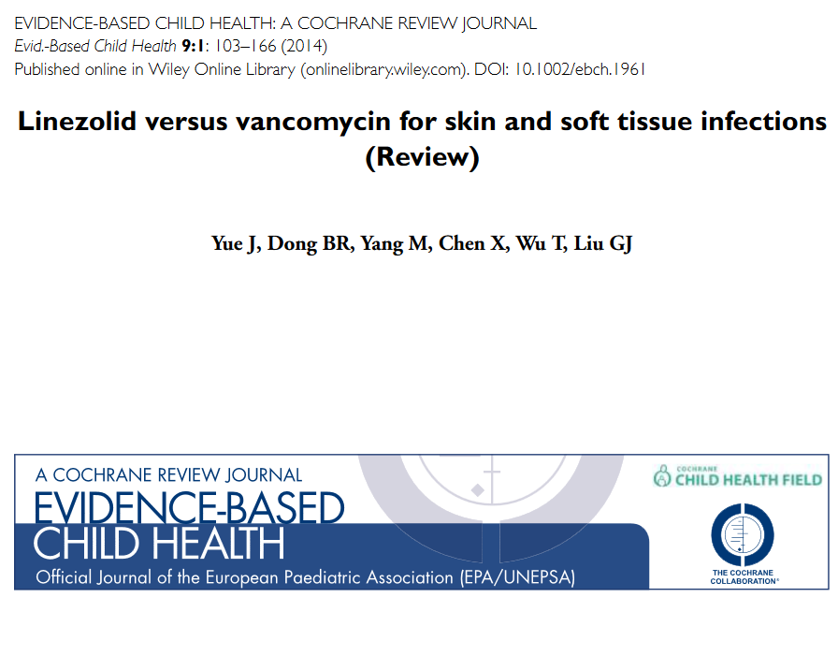
В 2014 г. опубликован крупный мета-анализ эффективности и безопасности Линезолида vs Ванкомицина в лечении ИКМТ
Включены 9 рандомизированных
клинических исследований
3144 пациента
Вывод авторов: Линезолид кажется более эффективным, чем Ванкомицин в лечении инфекций кожи и мягких тканей (ИКМТ), включая инфекции, вызванные MRSA
Yue J et al. Evid Based Child Health 2014;9:1:103−166.

Slide 20
Достоверно чаще наступало клиническое излечение при использовании Линезолида vs Ванкомицин при лечении ИКМТ, вызванных MRSA
Yue J et al. Evid Based Child Health 2014;9:1:103−166.
Notes:
В мета-анализ включены 9 рандомизированных клинических исследований (3144 пациента) по сравнению линезолида и ванкомицина в лечении пациентов (взрослые и/или дети) с инфекциями кожи и мягких тканей (ИКМТ). Наибольший вес при выполнении мета-анализа пришелся на исследования Itani et al, 2010 г. и Weigelt et al., 2005 г. Они отмечены квадратами синего цвета на слайде.

Slide 21
Достоверно чаще наступало микробиологическое излечение при лечении ИКМТ, вызванных MRSA, Линезолидом vs Ванкомицином
Yue J et al. Evid Based Child Health 2014;9:1:103−166

Slide 22
Эффективность двух наиболее часто применяемых антибиотиков у пациентов с оИККС, вызванных MRSA
Открытое сравнительное исследование
Клинический успех (% пациентов)
91/91
77/90
85/91
74/92
По итогам открытого сравнительного исследования, у пациентов, получавших Линезолид, частота клинического выздоровления была выше, чем у пациентов, получавших Ванкомицин: ОШ 4.0 (ДИ 95% 1.3 -12.0 р=0,01)
Itani KMF, et al. Clin Therap 2012;34(8):1667‒73.

Slide 23
Предостережения в отношении безопасности при назначении Линезолида¹
Миелосупрессия
Мониторинг общего анализа крови;
Лактоацидоз
Мониторинг при рецидивирующей тошноте/ рвоте, ацидозе неизвестной этиологии или низким уровнем бикарбонатов
Серотониновый синдром
На фоне сопутствующей терапии серотонинергическими препаратами (например, СИОЗС*, ТЦА**, триптаны)
Ухудшение зрительной функции***
Экстренная консультация офтальмолога при наличии симптомов;
Мониторинг зрительной функции при длительном применении (более 3-х месяцев) + при наличии симптомов
Нежелательные явления, возникшие во время лечения у >2% взрослых пациентов, по результатам клинических исследований с использованием препаратов сравнения ¹
Нежелательное явление | Линезолид 600 мг каждые 12 ч | Препараты сравнения*
Головная боль | 5,7% | 4,4%
Диарея | 8,3% | 6,4%
Тошнота | 6,6% | 4,6%
Рвота | 4,3% | 2,3%
Сыпь | 2,3% | 2,6%
Анемия | 2,1% | 1,4%
Тромбоцитопения | 4,8% | Не применимо
*Цефподоксим проксетил; цефтриаксон; диклоксациллин; оксациллин; ванкомицин
*СИОЗС - селективные ингибиторы обратного захвата серотонина
**ТЦА – трициклические антидепрессанты
***изменение остроты зрения/цветового восприятия, затуманенность, дефекты полей зрения
¹Инструкция по медицинскому применению препарата Зивокс П N012549/01

Slide 24
Линезолид - обратимый, неселективный ингибитор моноаминоксидазы (МАО)
Линезолид противопоказан:
при одновременном применении с адреномиметиками (псевдоэфедрин, эпинефрин, добутамин), дофаминомиметиками (дофамин)
у пациентов с неконтролируемой гипертензией, феохромацитомой, тиреотоксикозом
Последствия ингибирования МАО
Серотониновый синдром
Гипертонический криз
MAO-A
MAO-B
Бензиламин
Фенилэтиламин
N-фениламин
Октиламин
N-ацетилпутресцин
Милацемид
N-метил-4-фенил-1,2,3,6- тетрагидропиридин
Дофамин
Тираминª
Триптамин
Кинурамин
3-метокситирамин
Серотонин
Норадреналин
Адреналин
Октопамин
Инструкция по медицинскому применению препарата Зивокс;
Elmer and Bertoni. Expert Opin Pharmacother. 2008;9:2759-2772
Notes:
Моноаминоксидаза (MAO) – это белок на внешней мембране митохондрий, присутствует практически во всех тканях человеческого организма. Этот фермент защищает от вредного воздействия пищевых аминов и метаболизирует нейромедиаторы в головном мозге и других тканях. Ингибирование МАО может привести к повышению концентраций указанных нейромедиаторных субстратов. В результате выявления различий в фармакологической активности ингибиторов МАО они были разделены на два подкласса: МАО тип A и МАО тип B, их разграничение основано на чувствительности к ингибированию ингибитором МАО клоргилином (антидепрессант, избирательный ингибитор МАО A) и предпочтительного влияния на соответствующие субстраты, как показано на схеме выше.
Источник заметки: Elmer 2008 Expert Opin Pharmacother

Slide 25
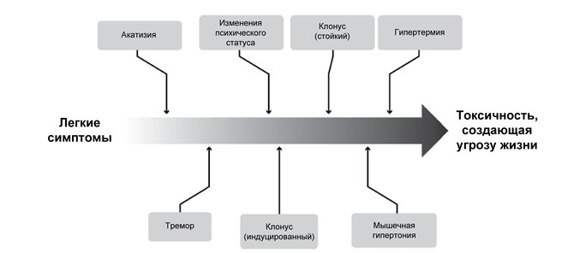
Возможно развитие серотонинового синдрома при одновременном применении Линезолида и антидепрессантов
Адаптировано из Boyer EW et al. 2005
1. Инструкция по медицинскому применению препарата Зивокс;
2. Boyer EW, et al. NEJM 2005;352:1112–1120.

Slide 26
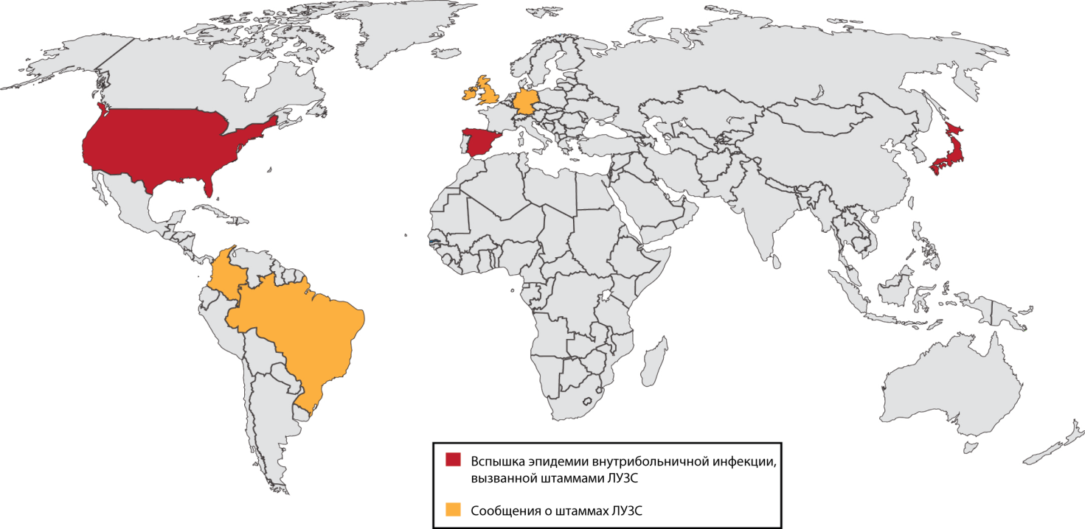
Распространенность резистентных к Линезолиду Staphylococcus aureus и коагулазонегативных бактерий рода Staphylococcus
ЛУЗС - линезолид-устойчивый золотистый стафилококк
Gu B, et al. J Antimicrob Chemother 2013;68:4−11
Notes:
Результаты недавних исследований показали, что увеличение случаев вспышек инфекций, вызванных линезолид-резистентными штаммами, связано с развитием специфических инфекций, например, вызванных линезолид-резистентными коагулазонегативными стафилококками и заболеваний, требующих проведения интенсивной терапии линезолидом, например, при лечении инфекций дыхательных путей на фоне муковисцидоза <REF Gu J Antimicrob Chemo 2013, p. 8B, C>. Как и в случае с другими антибиотиками, продолжительный и повторный курс лечения линезолидом приводит к формированию новых резистентных штаммов Streptococcus, несущих ряд мутаций, связанных с резистентностью <REF Flamm LEADER 2013, p. 1080A>.
В исследовании Gu с соавт., 20 (30,8%) случаев были связаны с инфекцией, вызванной штаммом линезолид-устойчивого золотистого стафилококка (ЛУЗС), и 269 (76,6%) случаев – с инфекцией, вызванной линезолид-резистентными коагулазонегативными стафилококками. В 60,0% (12/20) основным местом инфицирования ЛУЗС были дыхательные пути. В 98,6% (265/269) случаев линезолид-резистентные коагулазонегативные стафилококки вызывали инфекции. <REF Gu JAntimicrobChemo 2013, p. 7A, p. 8A>.
В целом, сообщения об обнаружении линезолид-резистентного S. aureus поступали из следующих стран:
• 46,2% (30/65) в Северной Америке (США)
• 3,1% (2/65) в Южной Америке (Бразилия, Колумбия)
• 30,8% (20/65) в Европе (Испания, Великобритания, Германия и Ирландия)
• 20% (13/65) в Азии (Корея и Япония)
<ART REF Gu J Antimicrob Chemo 2013, p. 8F1>
Gu B, et al. J Antimicrob Chemother 2013; 68: 4–11.

Slide 27
Тедизолид: основные характеристики

Slide 28
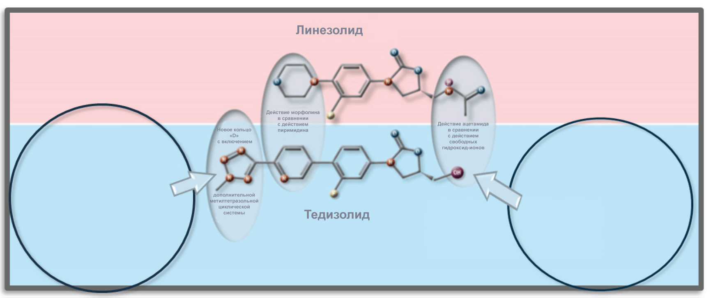
Структурные изменения в молекуле Линезолида привели к созданию Тедизолида
Кольца «C» и «D» обеспечивают дополнительное взаимодействие с участком связывания на рибосоме¹
Пространственно компактная свободная
ОН-группа сохраняет активность против штаммов с cfr-опосредованной резистентностью²
Cfr = резистентность к хлорамфениколу-флорфениколу
Cfr = резистентность к хлорамфениколу-флорфениколу
Активность Тедизолида в отношении грамположительных возбудителей, включая MRSA , повысилась – в 4−32 раза, по сравнению с Линезолидом^{1,2,3}
Внутриклеточная кумуляция - в 10 раз выше, чем у Линезолида⁴
Потенциал к развитию резистентности снизился в 16 раз²
1 .Antimicrob Agents Chemother. 2008;52(12):4442-4447; 2. Locke JB, et al. Antimicrob Agents Chemother. 2009;53(12):5265-74;
3.Jones R.N. et al.J Antimicrob Chemother. 2009 Apr;63(4):716-20. 4. Lemaire S, et al. JAC 2009;64:1035−1043
Notes:
В структуру молекулы тедизолида с ее обеих концов внесли значительные изменения, поэтому:

Slide 29
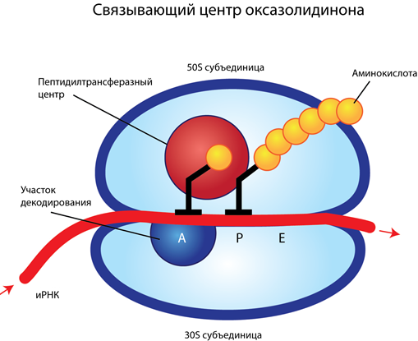
Механизм действия Тедизолида
Тедизолид проявляет противомикробное действие, связываясь с 23S рРНК на пептидилтрансферазном центре бактериальной рибосомы, и блокирует синтез белка
иРНК – РНК, содержащая информацию о первичной структуре (аминокислотной последовательности) белков
рРНК – рибосомная РНК
Shaw KJ, et al. Antimicrob Agents Chemother. 2008;52:4442-4447
RU-SIV-00002 06.2019

Slide 30
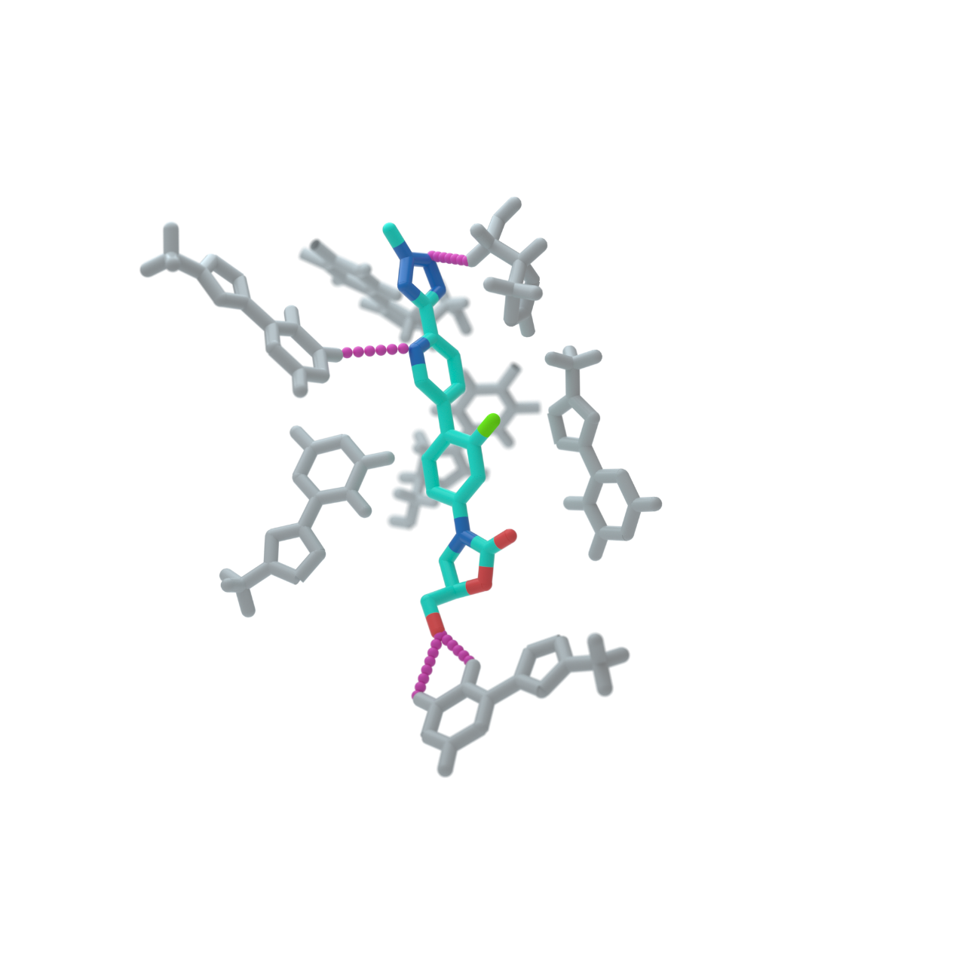
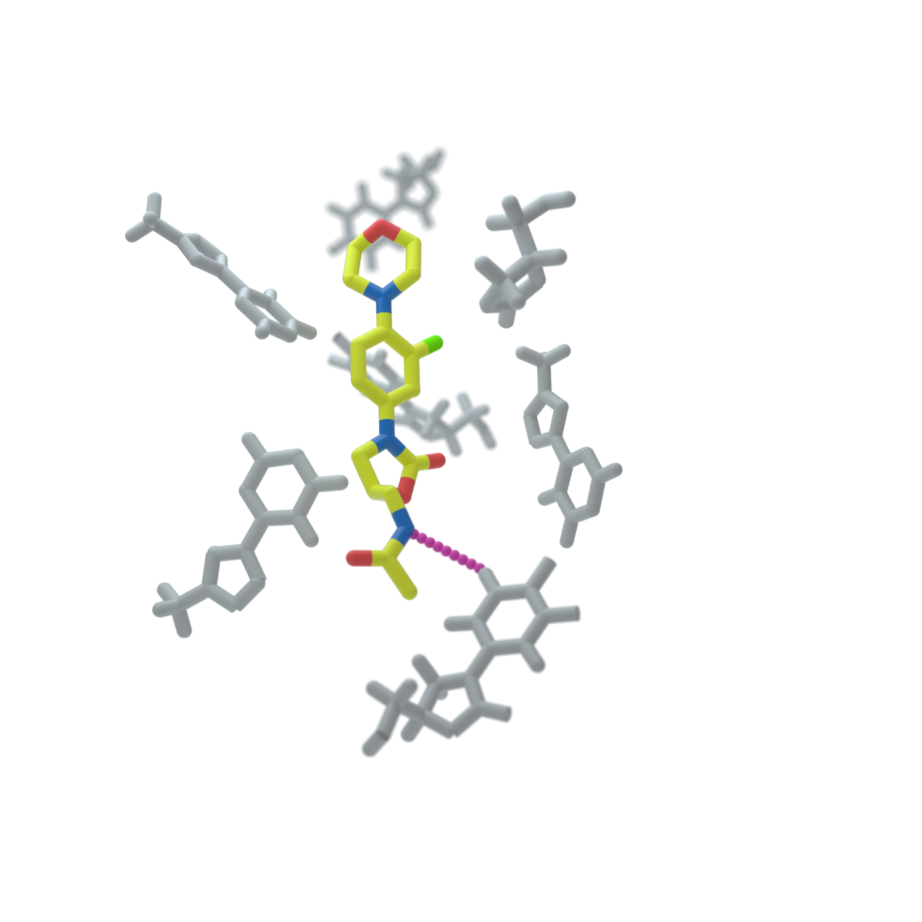
Тедизолид обладает повышенной связывающей активностью, по сравнению с Линезолидом
Более высокая активность Тедизолида, по сравнению с Линезодидом, обусловлена более тесной взаимосвязью Тедизолида с рибосомой
значимые водородные связи
Shaw KJ, et al. Antimicrob Agents Chemother. 2008; 52(12):4442-4447
Notes:
Оксазолидиноны связываются с 23S РНК рибосомы пептидилтрансферазного центра (ПТФ), входящего в состав 50S рибосомной субъединицы, блокируя процесс синтеза белка. Противомикробная активность оксазолидинонов коррелирует с их сродством к участку связывания на рибосоме.
Пиридиновые и тетразольные кольца тедизолида обеспечивают дополнительное взаимодействие за счет водородных связей со связывающим карманом (выделены сиреневым пунктиром). Этим объясняется его повышенная активность. Оксазолидиноновое кольцо линезолида и тедизолида расположено в пространстве практически идентично ацетамидной группе линезолида и гидроксиметильной группе тедизолида, образуя водородные связи.

Slide 31
Тедизолид проявил более высокую активность в отношении грамположительных возбудителей in vitro *
N=6884 изолятов (2011-2012)
S. aureus, n=4499
MRSA, n=1770
MSSA, n=2729
CoNS – коагулазонегативные стафилококки
МПК – минимальная подавляющая концентрация
S. epidermidis, n=351
Другие CoNS, n=186
S. pyogenes, n=407
S. agalactiae, n=530
E. faecium, n=221
E. faecalis, n=634
*Глобальная наблюдательная
программа STAR
МПК₉₀ (мкг/мл)
Sahm D, et al. Diagn Microbiol Infect Dis. 2015;81(2):112-8

Slide 32
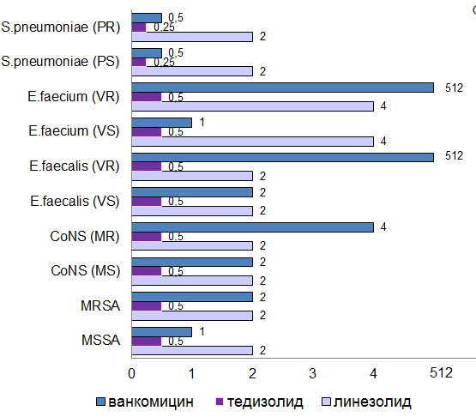
Тедизолид проявил более высокую активность против полирезистентных возбудителей in vitro
Тедизолид активнее в отношении стафилококков, стрептококков и энтерококков, включая:
ванкомицин-резистентные энтерококки (VRE),
пенициллин-резистентные пневмококки
метициллин-резистентные коагулазонегативные стафиллококки
MRSA
512
512
МПК₉₀ (мкг/мл)
512
CoNS – коагулазонегативные стафилококки; PS/PR – чувствительные/резистентные к пенициллину; VR/VS – резистентные/чувствительные к
ванкомицину; MR/MS – резистентные/чувствительные к метициллину, МПК – минимальная подавляющая концентрация
Zhanel GG, et al. Drugs 2015;75:253-270.
Notes:
Данные МПК, представленные на слайде взяты из исследований in vitro, проведенных с использованием тедизолида.

Slide 33
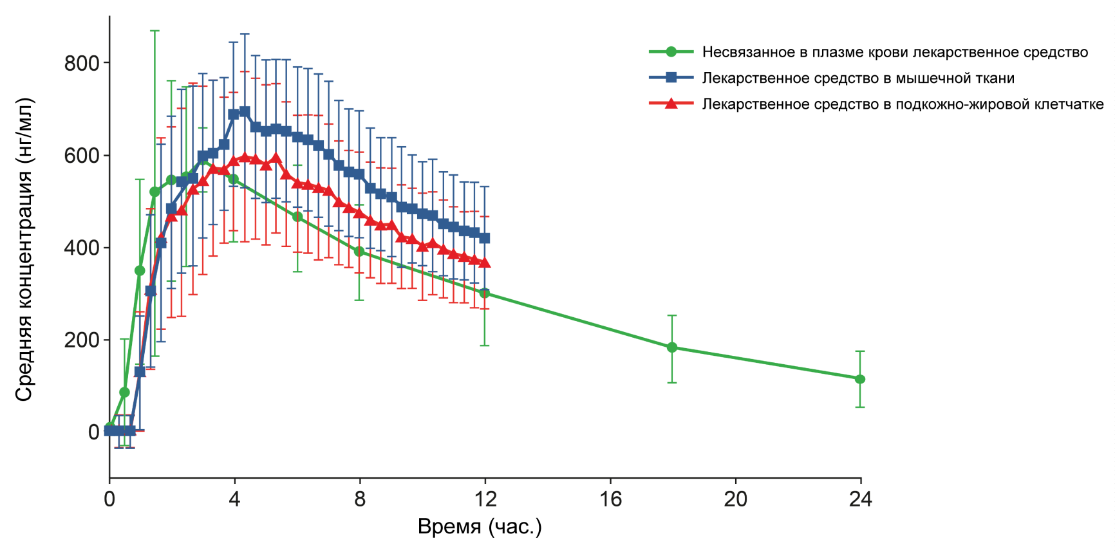
Тедизолид хорошо проникает в мышечную и жировую ткань
Плазма крови – несвязанная фракция
Мышцы
Подкожно-жировая клетчатка
Отношение показателей площади под кривой для несвязанной фракции составили 1,1 и 1,2 для жировой ткани/плазмы крови и мышечной ткани/плазмы крови, соответственно.
Sahre M, et al. IJAA 2012;40:51–54.

Slide 34
Элиминация Тедизолида
100
Моча
80
Кал
Выделенная доза радиоактивного вещества, %
Всего
(моча + кал)
60
40
20
Кал: 82%
Моча: 18%
Время сбора материала для анализа
(часы после введения дозы препарата)
0
0
24
48
72
96
120
144
168
192
216
240
264
288
Тедизолид выводится преимущественно в виде неактивного конъюгата с сульфатом.
Ong V, et al. Drug Metab Dispos 2014;42(8):1275−84. 2. Инструкция по медицинскому применению препарата Сивекстро, ЛП – 003761 -29.07.2016
RU-SIV-00002 06.2019

Slide 35
Период полувыведения Тедизолида допускает режим дозирования 1 раз в сутки
Минимальная кумуляция препарата при многократном применении и предсказуемый фармакокинетический профиль с 1-го дня¹
Высокая биодоступность пероральной лекарственной формы (91,5%) позволяет проводить ступенчатую терапию (внутривенно → перорально) без корректировки дозы¹
ФК параметры после многократного приема препарата (в/в 200мг 1 раз в день) | 1 день | 7 день
C_{max}, мкг/мл, среднее (СО) | 2,3 (0,6)¹ | 3,0 (0,7)¹
T_{max,} ч, медиана (диапазон) | 1,1 (0,9−1,5)*- | 1,2 (0,9−1,5)*-
T_{½}, ч, среднее (СО) | ∼ 12² | ∼ 12²
ПФК₀₋₂₄, мкг•ч/мл, среднее (СО) | 22,3 (4,2)¹ | 29,2 (6,2)¹
Линейное отношение (ПФК₀₋₂₄ день 7/ПФК₀₋₂₄ день 1), среднее (СО) | 1,08¹
CL, л/ч, среднее (СО) | 6,4 (1,2)¹ | 5,9 (1,4)¹
V_{ss}, л, среднее (СО) | 77,6 (15,9)¹ | 80,1 (21,0)¹
ПФК = площадь под кривой «концентрация – время»; CL = общий клиренс; C_{макс} = максимальная (пиковая) концентрация лекарственного вещества в плазме крови ; СО = стандартное отклонение; T_{макс} = время достижения максимальной (пиковой) концентрации лекарственного вещества в плазме крови после его введения; t_{½} = период полувыведения; V_{ss} = кажущийся объем распределения в равновесном состоянии после внутривенного введения
*лиофилизат для приготовления концентрата для приготовления раствора для инфузий
Flanagan SD, et al. Pharmacotherapy 2014;34(9):891‒900.
Инструкция по медицинскому применению препарата Сивекстро – ЛП-003660
RU-SIV-00002 06.2019
Notes:
На данном слайде представлены результаты исследования многократного применения препарата в нарастающих дозах в рамках исследования TR701-107. На 7-ой день отмечалось незначительное повышение C_{макс} и периода полувыведения (t_{½}) по сравнению с данными, полученными в 1-ый день. Тем не менее, при однократном и многократном применении тедизолида были получены сходные значения ПФК₀₋₂₄ и системного клиренса (CL), что указывает на низкую кумуляцию. При применении препарата в дозе 200 мг, в целом, отмечались сходные концентрации препарата на 7-ой день по сравнению с данными, полученными на 1-ый день. Полученные данные свидетельствуют о том, что на основании фармакокинетики тедизолида в
1-ый день можно прогнозировать фармакокинетику в равновесном состоянии, а так же целесообразность режима дозирования тедизолида фосфата, при котором препарат вводят в/в один раз в сутки.

Slide 36
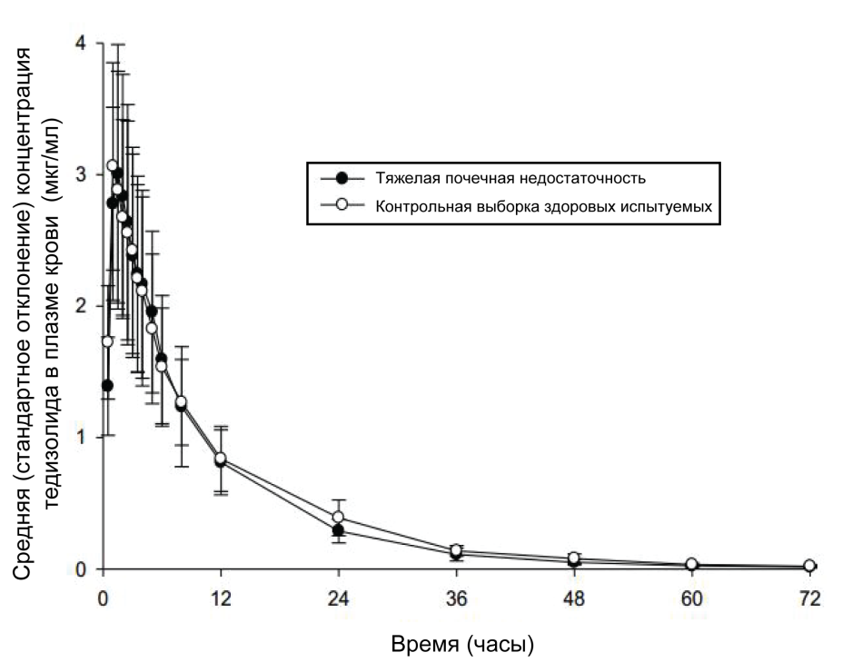
Не требуется коррекции дозы для особых групп пациентов
Динамика плазменной концентрации Тедизолида у больных с почечной недостаточностью (рСКФ < 30 мл/мин/1,73 м²) не отличалась от динамики у здоровых участников
Тяжелая почечная недостаточность/ гемодиализ
Печеночная недостаточность средней и тяжелой степени
Пожилой возраст (66-78 лет)
Ожирение и морбидное ожирение
Этнические популяции
рСКФ - расчетная скорость клубочковой фильтрации
Flanagan SD, et al. AAC 2014;58(11):6471‒6476.; Flanagan SD, et al. AAC 2014;58(11):6462‒6470.;Flanagan SD, et al. Pharmacotherapy 2014;34(3):240‒50.

Slide 37
Нежелательные реакции при приеме Линезолида
Миелосупрессия
анемия, лейкопения,
панцитопения
и тромбоцитопения
Периферическая невропатия и невропатия зрительного нерва
Лактоцидоз
Необходим мониторинг:
у пациентов с повышенным риском развития кровотечения,
миелосупрессией в анамнезе,
одновременном применении препаратов, снижающих уровень гемоглобина или количество тромбоцитов,
при применении
>2 недель.
В основном при применении > 28 дней
Необходимо незамедлительно обратиться к врачу
Notes:
Please note:
1) You needn‘t use the default contents of this organization chart. It is merely an example of a possible usage. So you also needn‘t use the default colors. Exept for the blue-grey ones. They are adapted to the colors of the template and only their brightness may be changed.
2) When adding new shapes that you want to connect with some other/s, please don‘t just use the line-tool, but the connector-tool.

Slide 38
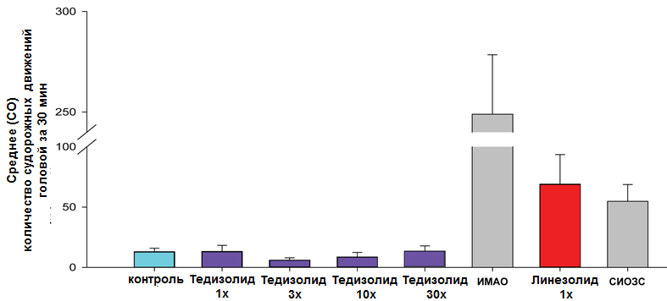
Не выявлено in vivo значимого подавления системы моноаминоксидазы со стороны Тедизолида
Мышиная модель судорожной активности
fC_{max} с=максимальная концентрация свободной фракции препарата; IC₅₀=концентрации полумаксимального ингибирования; ИМAO = моклобемид, ингибитор моноаминоксидазы; СИОЗС= флуоксетин, селективный ингибитор обратного захвата серотонина
Flanagan SD, et al. AAC 2013;57(7):3060–3066.
Notes:
Модель судорожной активности у мышей – это надежный маркер серотонинергической активности. С помощью этой модели измеряется характерная физиологическая реакция (подергивание головой) на повышение концентраций серотонина в головном мозге. Подопытных животных рандомизировали в одну из восьми групп воздействия и предварительно в нулевой момент времени ввели им внутрибрюшинно примирующий фактор карбидопа (10 мг/кг), через 15 минут после которого внутрибрюшинно ввели исследуемый препарат. В качестве исследуемых препаратов вводили контроль (натрий-фосфатный буфер), линезолид в дозе 50 мг/кг массы тела (эквивалентная терапевтическая доза у человека), флуоксетин в дозе 20 мг/кг (селективный ингибитор обратного захвата серотонина [СИОЗС]), моклобемид в дозе 10 мг/кг (ингибитор моноаминоксидазы [MAO-И]) и тедизолид в дозе 10, 30, 100 и 300 мг/кг, которая соответственно в 1, 3, 10 и 30 раз превышает эквивалентное терапевтическое воздействие на человека. Через пятнадцать минут каждому животному внутрибрюшинно ввели 50 мг/кг 5-гидрокси-DL-триптофана – предшественника серотонина. В течение 30 минут после введения 5-гидрокси-DL-триптофана подсчитывали количество подергиваний головой с применением ослепления всех групп воздействия.
По сравнению с контролем. частота судорог была статистически значимо выше у животных, которым вводили моклобемид, флуоксетин и линезолид. В отличие от линезолида в дозе 50 мг/кг, частота подергиваний головой у мышей при применения тедизолида во всех исследуемых дозах не превышала частоту указанной реакции в группе контроля.
Flanagan S, et al. Antimicrob Agents Chemother. 2013;57:3060-3066.

Slide 39
Возникновение Линезолид-резистентного S. aureus
Тип мутации
n=7 клинических штаммов
23S G2405A (1x) +
23S G2576T (2x)
Хромосомные
мутации
23S G2576T (3x)
23S G2576T (4x)
cfr +
cfr +
Cfr-метилирование
cfr +
cfr +
МПК (мкг/мл)
Глобальная наблюдательная программа STAR
2011-2012 гг.
Sahm D, et al. Diagn Microbiol Infect Dis. 2015;81(2):112-8.
Notes:
*В рамках глобальной наблюдательной программы за активностью тедизолида и резистентностью микроорганизмов к нему (STAR: Surveillance of Tedizolid Activity and Resistance) сравнивают активность тедизолида и других противомикробных препаратов in vitro в отношении ряда клинически значимых грамположительных возбудителей и производят мониторинг развития резистентности. Отобранные грамположительные возбудители являются значимыми при ОБИКМТ, включая возбудителей, обладающих фенотипами с высокой резистентностью, такие как MRSA и ванкомицин-резистентные энтерококки (VRE).

Slide 40
Потенциал развития резистентности к Тедизолиду в 16 раз ниже, чем у Линезолида
Тедизолид
Линезолид
MSSA (ATCC 29213)
MRSA (ATCC 33591)
100
Предел чувствительности: 0,5 мкг/мл
100
Предел чувствительности: 4 мкг/мл
10
10
МПК (мкг/мл)
МПК (мкг/мл)
1
1
G2447T
T2500A
G2576T
T2500A
T2571C/G2576T
0,1
0,1
0
5
10
15
20
25
30
0
5
10
15
20
25
30
Пассаж №
Пассаж №
Низкий уровень развития резистентности к Тедизолиду наблюдался
при проведении серийного пассажа in vitro
МПК = минимальная подавляющая концентрация; MRSA = метициллин-резистентный S. aureus; МSSA = метициллин-чувствительный S. aureus; ATCC = Американская коллекция типовых культур
Locke JB, et al. AAC 2009;53:5265−5274.
RU-SIV-00002 10.2020
Notes:
В исследовании с применением техники серийного пассажа в отношении 2 штаммов S. aureus (штаммы МRSA и МSSA) при применении тедизолида изменения МПК были менее выраженными, чем при применении линезолида.
После 30 последовательных пассажей МПК тедизолида для MSSA (0,5 мкг/мл) оставался неизменным, и увеличился в 8 раз для MRSA (с 0,25 до 2,0 мкг/мл).
После 30 последовательных пассажей тех же штаммов MSSA и MRSA МПК линезолида увеличился в 64 раза для MSSA (с 2 до 128 мкг/мл) и в 32 раза для MRSA (с 1 до 32 мкг/мл).
Частота развития природной резистентности к тедизолиду у S. aureus и других возбудителей – в 16 раз ниже, по сравнению с линезолидом.
Locke JB, et al. Antimicrob Agents Chemother. 2009;53:5265-5274.

Slide 41
Тедизолид. Выводы
Высокая* активность против MRSA³
Сохраняет активность в отношении ряда штаммов с геном cfr+²
Линейная фармакокинетика, минимальная кумуляция при внутривенном введении^{1,2}
Период полувыведения позволяет назначать препарат один раз в сутки^{1,2}
Хорошее проникновение в подкожно-жировую клетчатку и мышечную ткань²
Не требуется коррекция дозы при лечении особых категорий пациентов²
*в сравнении с Ванкомицином, Даптомицином и Линезолидом in vitro
Flanagan SD, et al. Pharmacotherapy 2014;34(9):891‒900.
Инструкция по медицинскому применению препарата Сивекстро – ЛП-003660
Vanegas Múnera JM, Ocampo Ríos AM, Urrego DM, Jiménez Quiceno JN. Braz J Infect Dis. 2017 Sep-Oct;21(5):493-499.

Slide 42
Ключевая информация по безопасности на основании инструкции по применению лекарственного препарата Сивекстро®, регистрационный номер – ЛП – 003660; ЛП – 003761
Название препарата: Сивекстро®
Международное непатентованное или группировочное наименование: тедизолид.
Лекарственная форма: лиофилизат для приготовления концентрата для приготовления раствора для инфузий; таблетки, покрытые пленочной оболочкой
Противопоказания: возраст до 18 лет (безопасность и эффективность у данной возрастной группы не установлены); повышенная чувствительность к тедизолиду или вспомогательным веществам препарата. С осторожностью: повышенная чувствительность к другим оксазолидинонам в анамнезе.
Особые указания: нет достаточных данных для адекватной оценки безопасности и эффективности тедизолида у пациентов с нейтропенией (число нейтрофилов <1000 клеток/мм³). Следует рассмотреть альтернативный метод лечения пациентов с нейтропенией и осложненной инфекцией кожи и мягких тканей.
Тедизолид ингибирует синтез митохондриальных белков. В результате данного процесса могут появиться нежелательные явления, такие как лактат‑ацидоз, анемия и нейропатия (зрительного нерва и периферическая).
Во время лечения тедизолида фосфатом у нескольких пациентов наблюдалось пониженное содержание тромбоцитов, гемоглобина и нейтрофилов. При отмене препарата нарушенные гематологические параметры возвращались к исходному (до лечения) уровню.
О диарее, ассоциированной с Clostridium difficile, сообщалось почти для всех системных антибактериальных препаратов, включая препарат Сивекстро, при этом ее тяжесть варьировала от легкой диареи до фатального колита.
При подозрении или подтверждении диареи, ассоциированной с Clostridium difficile, необходимо отменить, если возможно, прием тедизолида фосфата и других антибактериальных препаратов, не направленных против Clostridium difficile. В этом случае немедленно должна быть назначена соответствующая терапия. Препараты, тормозящие перистальтику кишечника, противопоказаны.
В настоящее время неизвестно, может ли тедизолид фосфат понижать эффективность гормональных контрацептивов, следовательно, женщины, принимающие гормональные контрацептивы, должны использовать дополнительные методы контрацепции.
Побочное действие: наиболее частыми нежелательными реакциями, развившимися у пациентов, получавших препарат Сивекстро в виде таблеток, покрытых пленочной оболочкой и при ступенчатой терапии (внутривенное введение с последующим приемом препарата внутрь) в объединенном анализе данных клинических исследований фазы III были тошнота, головная боль, диарея, рвота.

Slide 43
Влияние на способность управлять транспортными средствами, механизмами: препарат Сивекстро может вызывать головокружения, тошноту и в редких случаях сонливость, поэтому может оказывать влияние на способность управления транспортными средствами и механизмами.
Юридическое лицо, на имя которого выдано регистрационное удостоверение ООО «МСД Фармасьютикалс», Россия
Перед назначением любого препарата, упомянутого в данном материале, пожалуйста, ознакомьтесь с полной инструкцией по применению, предоставляемой компанией-производителем. Компания MSD не рекомендует применять препараты компании способами,
ООО "МСД Фармасьютикалс"
Россия, 119021 Москва
ул. Тимура Фрунзе, д.11, стр.1
Tел.: +7 (495) 916 71 00, Факс: +7 (495) 916 70 94,
www.msd.ru
Уникальный идентификационный номер: RU-SIV-00002
Дата одобрения 06.2019

